Slide 1
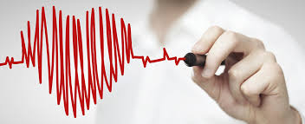

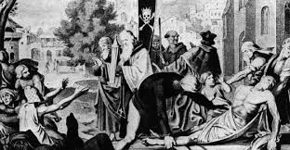
Zdraví, nemoc a smrt

Slide 2
Zdraví
- Neexistuje dokonalá definice zdraví
- absence nemoci
- WHO definice: Stav úplné tělesné, duševní a sociální pohody
schopnost organismu adaptovat se na určité podmínky prostředí

Slide 3
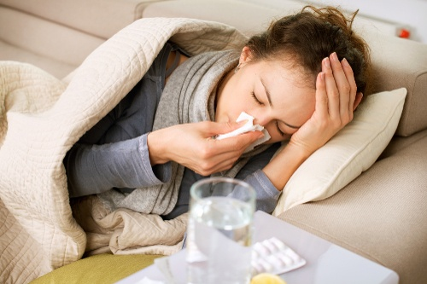
Nemoc
selhání adaptability organismu
způsob odezvy organismu na vniknutí cizího agens
nebo poškození, které vedou k poruše jeho funkce

Slide 4
Pojmy
 symptom = příznak
1. subjektivní  bolest, dušnost, únava, nevolnost …
2. objektivní  zvracení, průjem, otok, zarudnutí, … 
syndrom = soubor příznaků -  choroba

Slide 5
Příčiny nemocí - zevní, vnitřní
 vnitřní – genetická výbava, zeměpisné vlivy ,životní prostředí, kulturní a náboženské vlivy, prevence
předchozí zkušenosti
velmi často kombinace obou!!! 

Slide 6
Příčiny nemocí
zevní
fyzikální - mechanické, teplo/chlad, zvuk, radiace, …
Chemické -  toxiny, jedy, kouření
biologické - bakterie, viry, plísně, paraziti, ..
společenské  - stres

Slide 7
Průběh nemoci
 primární (choroba prvotní, nezávislá na jiné)
sekundární  - komplikace u diabetru
idiopatický = esenciální – neznáme příčinu
akutní × chronický  -trvá déle než 3 měs.
exacerbace = zhoršení
remise = vymizení příznaků 
recidiva = znovuobjevení nemoci

Slide 8
Důsledky nemoci
poškození určitého orgánu nebo org. systému (selhání,
insuficience = nedostatečnost)
funkční rezerva (např. 1 ledvina, 1/5 jater
kompenzace nemoci (přiměřená funkce) dekompenzace → nedostatečná funkce
smrt

Slide 9
Fyzikální faktory
UV záření
radioaktivita
– hluk
– chlad
– teplo
– mechanické síly
– gravitace
– střídavý el. proud
– silná radioaktivita
– silná magnetická pole
– laser
– stav beztíže
– přetížení

Slide 10
Smrt - exitus
Smrt je nezvratná= irevezibilní zástava oběhu a dýchání
ukončení života organizmu jako celku
dělíme na:
1. Klinická smrt
1. Biologická smrt

Slide 11
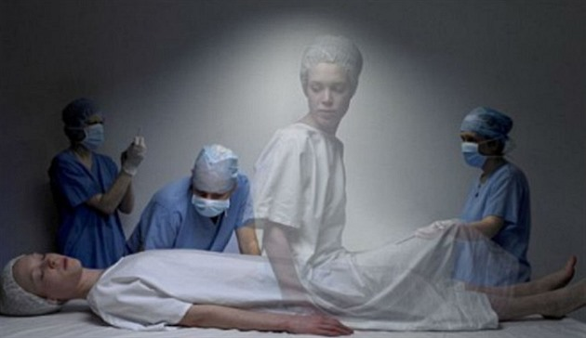
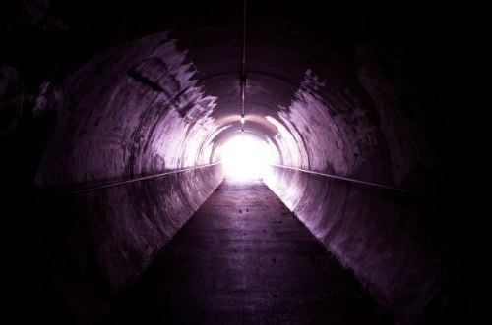
Klinická smrt
Klinická smrt
dojde-li k zástavě dýchání a krevního oběhu
obnova zásahem zvenčí - kardiopulmonální resuscitací
jen krátké období - 3-5 min.,
event. i 10 min., záleží na věku, teplotě okolí

Slide 12
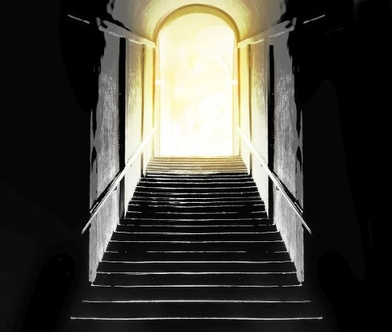
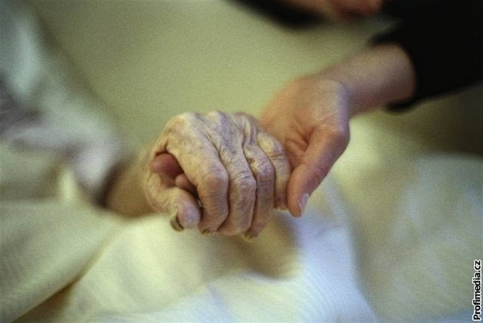
Biologická smrt
je smrt mozku prokázaná 2x opakovanou arteriografií
- (kontrastní látka musí protéci z femorální tepny, kam je podána do mozkových žil), opakuje se s 1/2 hod. odstupem
začínají posmrtné změny
za čas smrti se považuje okamžik ukončení mozkové aktivity

Slide 13
Biologická smrt
Rozlišují se tzv. brány smrti (atria mortis) - jsou 3:
1. krevní oběh
2. dýchání
3. činnost mozku – zánik buněk

Slide 14
Posmrtné změny
1. FYZIKÁLNÍ
posmrtná bledost - palor mortis
dochází ke kontrakci a vyprázdnění arterií, arteriol a částečně i kapilár
posmrtné vychladnutí - algor mortis
změna teploty těla, přijme teplotu okolního prostředí,
v prvních hod. po smrti pokles asi 1°C za hod., nejdéle se teplota udržuje v krajině kolem ledvin

Slide 15
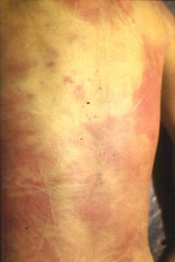
Posmrtné změny
posmrtné skvrny –
začínají se objevovat za 2 - 3 hod. po smrti
na nejníže položených místech- mají namodralou barvu
plně vyvinuty jsou po 6 hodinách

Slide 16
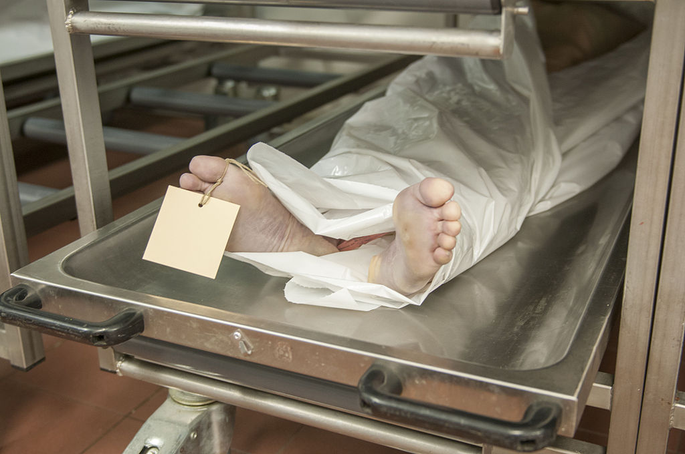
Posmrtné změny
Posmrtné změny
2.CHEMICKÉ
1. POSMRTNÁ ZTUHLOST = rigor mortis:
chem. změny v kosterních svalech za dvě hodiny po smrti v obličejových svalech, postupuje směrem dolů. Za 7-10 hodin je plně vytvořena
upravit polohu těla zemřelého, zavřít oči a podvázat bradu
2. POSMRTNÝ ROZKLAD = autolýza ( samonatrávení ): vzniká působením proteolytických enzymů v buňkách (v lyzosomech)
začíná okamžitě po smrti, závisí na teplotě

Slide 17


